Slide 1
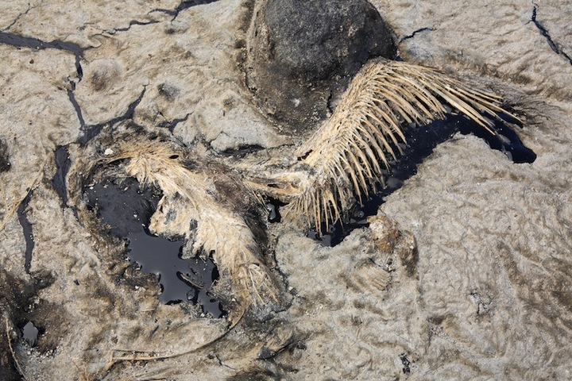
14. Ympäristömyrkkyjen haitalliset vaikutukset luontoon
www.shutterstock.com

Slide 2
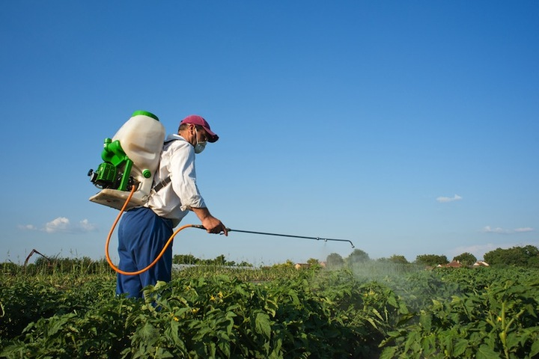
Ympäristömyrkyt
Syntyvät ihmisen toiminnan vuoksi
Haitallisia eliöille
Myrkky on aine, joka tiettynä pitoisuutena vaarallinen
Vaikea määritellä
Tuotetaan tarkoituksella ja vahingossa
www.shutterstock.com

Slide 3
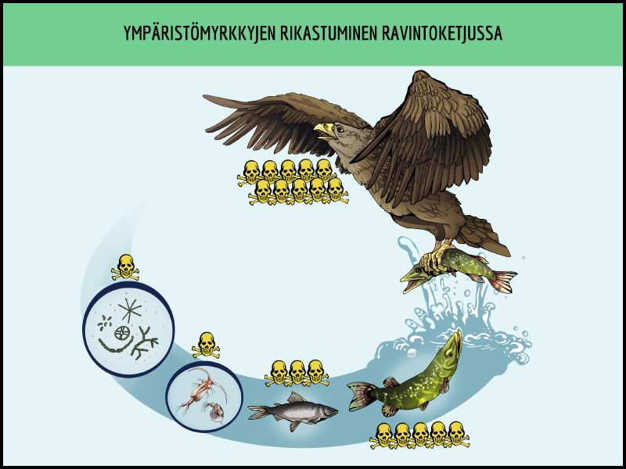
Ympäristömyrkkyjen seuraukset
Monia vaikutuksia solutasolla
Vaikutukset heijastuvat ekosysteemitasolle asti
Rasvaliukoiset myrkyt kertyvät eliöön
Myrkkyjen rikastuminen ravintoketjussa
Mutageeniset, karsinogeeniset ja teratogeeniset aineet

Slide 4
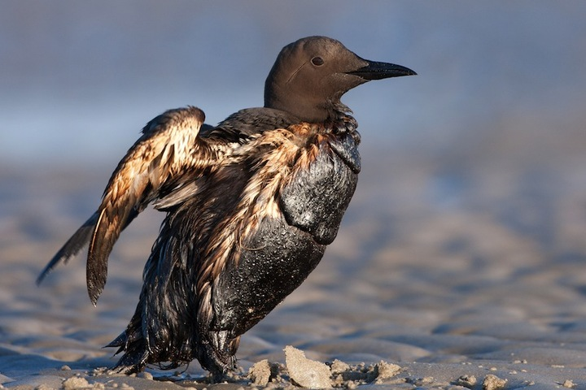
Haitalliset orgaaniset yhdisteet
POP-yhdisteet (Persistent Organic Pollutant)
Pitkäikäisiä ja pysyviä ympäristömyrkkyjä
DDT
Orgaaniset tinayhdisteet
Dioksiinit
Furaanit
PCB-yhdisteet
Palonestoaineet
PAH-yhdisteet
Öljy ja sen johdannaiset
www.shutterstock.com

Slide 5
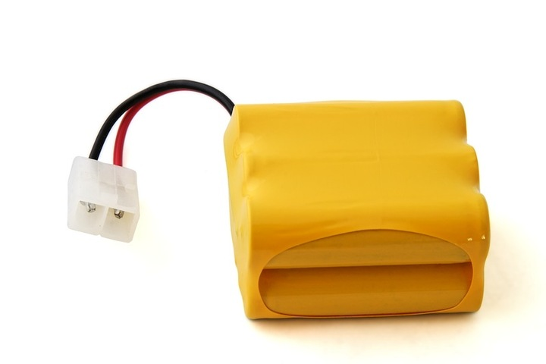
Raskasmetallit
Ympäristölle ja terveydelle haitalliset metallit ja metalliyhdisteet
Elohopea
Metyylielohopea
Lyijy
Kadmium
Monet muut metallit
www.shutterstock.com

Slide 6
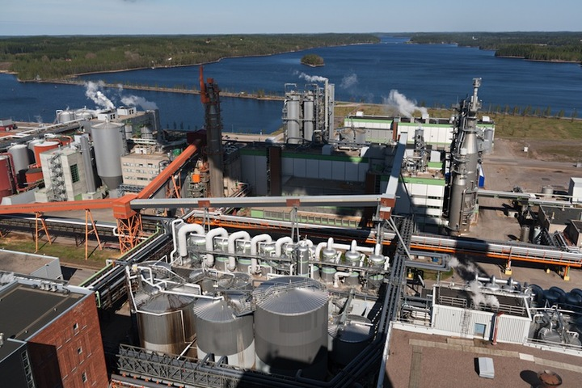
Ympäristömyrkkyjen vähentäminen
Vähemmän myrkylliset kemikaalit
Kemikaalipäästöjen ehkäiseminen
Ympäristöystävällisemmät tuotantotavat
Haitallisten aineiden korvaaminen ja kieltäminen
www.shutterstock.com

